Slide 1

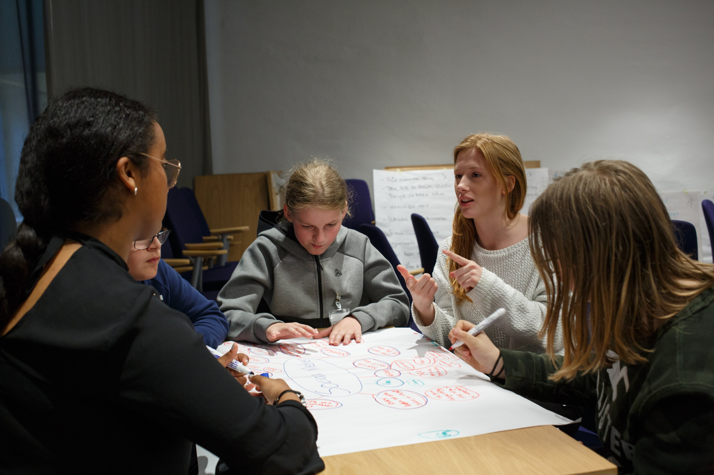
Redd Barnas undervisningsmateriell
8.-10. trinn
Lær om
Barns rettigheter
FNs Bærekraftsmål
Nettvett
Demokrati og valg
Notes:
Redd Barna har gratis undervisningsopplegg om følgende temaer:
Barns rettigheter
FNs bærekraftsmål
Nettvett
Demokrati og valg

Slide 2
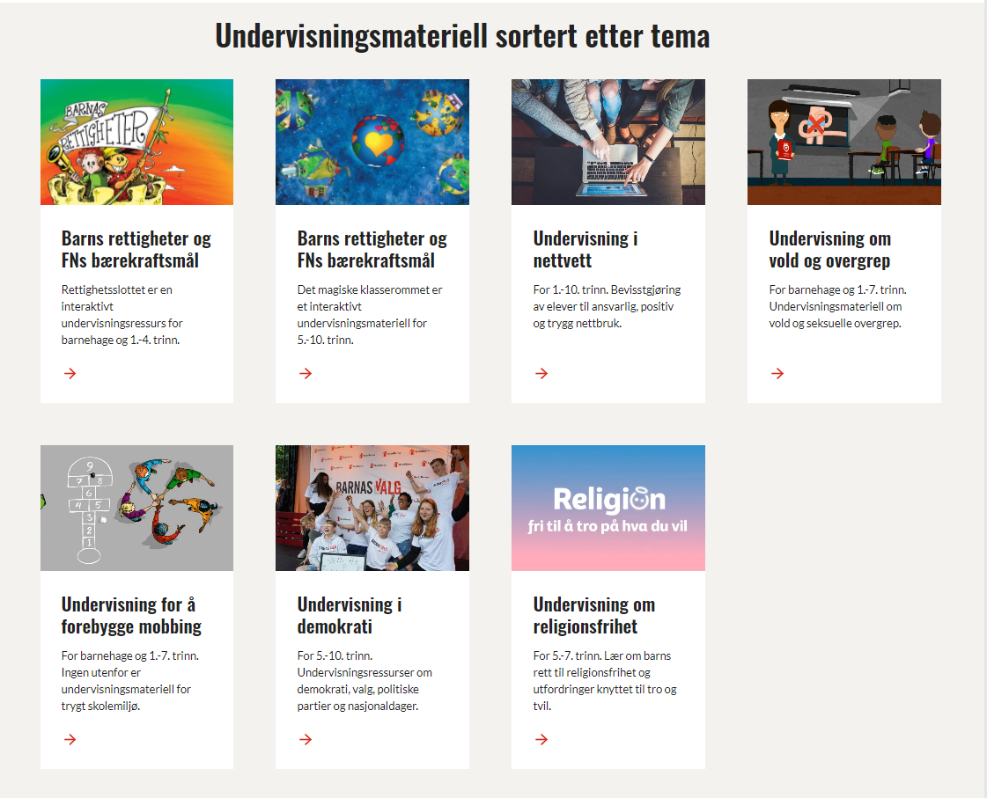
www.reddbarna.no/skole
Notes:
På www.reddbarna.no/skole finner dere oversikt over alt Redd Barna tilbyr skoler.
Alt vårt materiell er gratis. Materiellet kan lastes ned og/eller bestilles. (det meste materiellet til ungdomsskolen er digitalt)

Slide 3
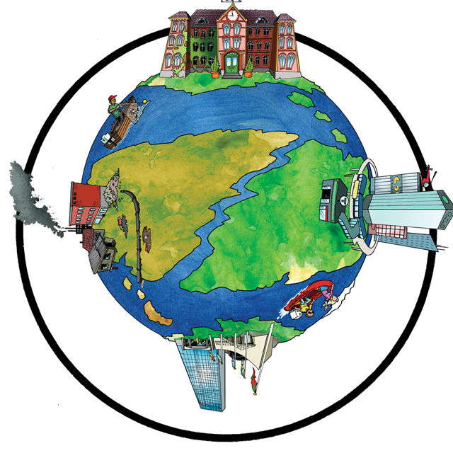
Det magiske klasserommet
Lær om barns rettigheter og FNs bærekraftsmål
Interaktivt undervisningsopplegg med fem ulike temarom
Ikke-diskriminering
Flyktninger
Fattig/rik
Klima
Fred
Oppfyller kompetansemål i samfunnsfag, KRLE og naturfag
Lærerveiledninger kan lastes ned til alle de ulike temaene.
Notes:
Målgruppe: 5.-10. trinn
Digitalt univers hvor elevene lærer om barns rettigheter og FNs bærekraftsmål gjennom temaene flyktninger, fred, klima, fattig/rik og diskriminering.
Elevene utforsker og lærer igjennom filmer, bildeserier, oppgaver og spill.
Oppfyller kompetansemål i KRLE og samfunnsfag (også naturfag i klimarommet)
Lærerveiledninger kan lastes ned til alle de ulike temarommene.
For å vise dine kollegaer hvordan Det magiske klasserommet fungerer, kan dere eventuelt se denne filmen, som viser rommet Ikke-diskriminering: https://diskriminering.reddbarna.no/film-det-magiske-klasserommet

Slide 4
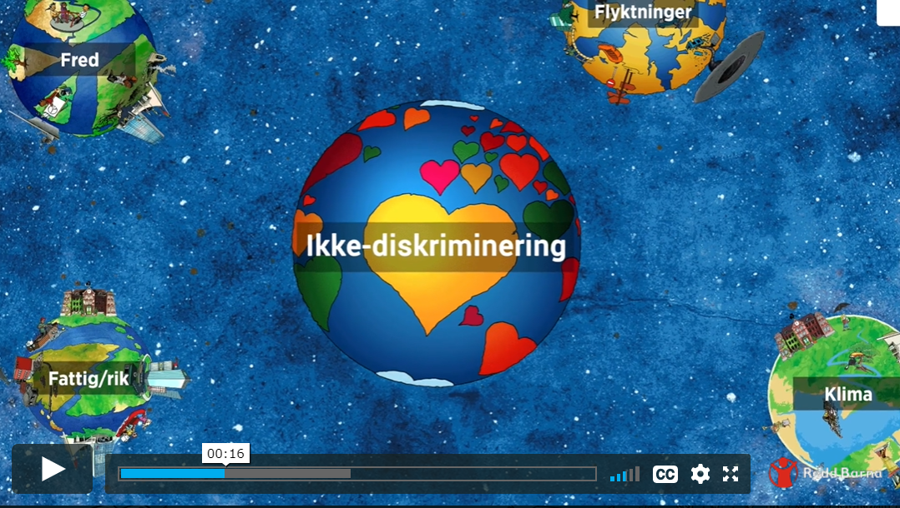
Notes:
Klikk på bildet for å vise hvordan Det magiske klasserommet fungerer. (denne filmen er hentet fra temaet ikke-diskriminering, de andre temaene fungerer på samme måte, men med annet innhold)
https://diskriminering.reddbarna.no/film-det-magiske-klasserommet

Slide 5
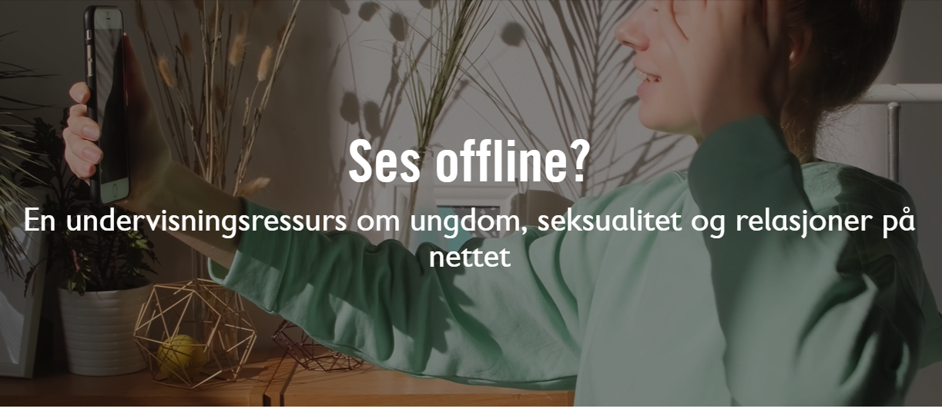
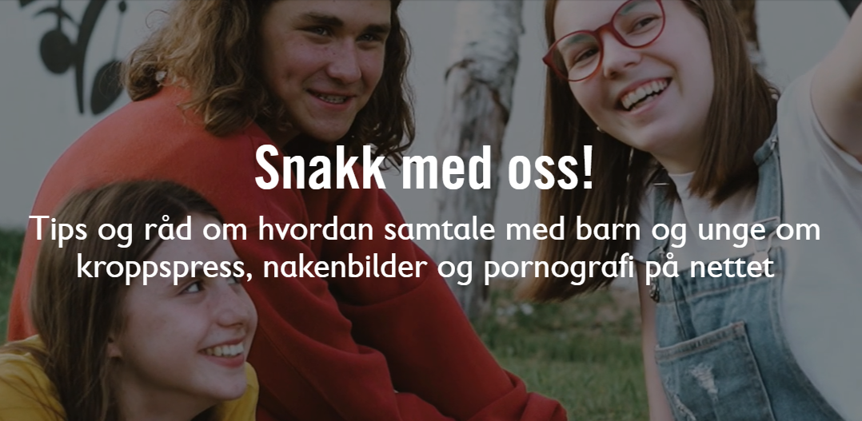
Nettvettmateriell
Elevene lærer om trygg og ansvarlig nettbruk
Sees offline?
Nettressurs med caser og refleksjonsspørsmål til bruk i klasserommet om temaer som kjærlighet, seksualitet og elevenes kommunikasjon på nett og mobil.
https://historier.reddbarna.no/sesoffline/
Snakk med oss!
Digital håndbok til foreldre om hvordan samtale med barn og unge om kroppspress, nakenbilder og pornografi på nettet.
Notes:
Vis gjerne frem nettressursen www.reddbarna.no/sesoffline

Slide 6
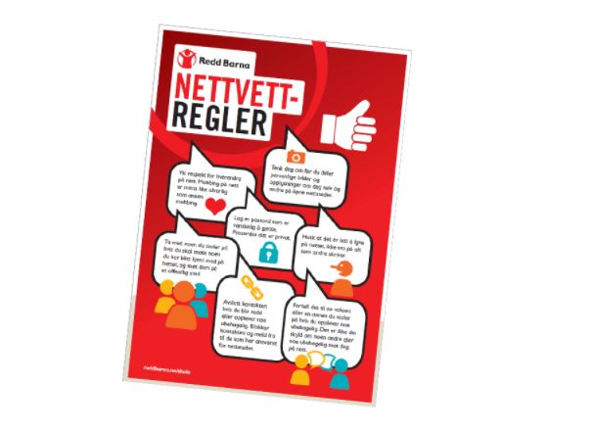
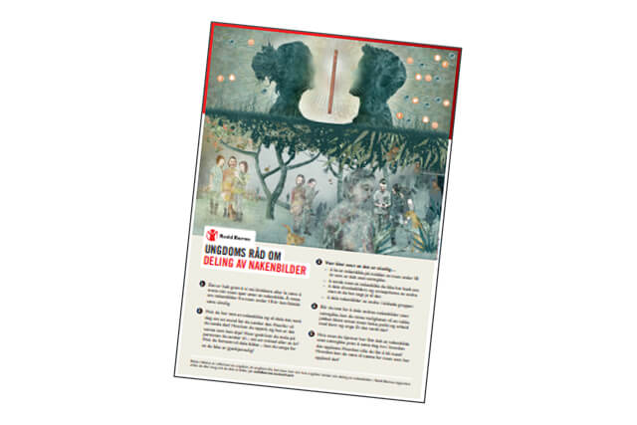
Nettvettmateriell
Elevene lærer om trygg og ansvarlig nettbruk
Nettvettregler
Plakat med nettvettregler
Plakat med råd fra ungdom
Plakat med 5 råd fra ungdom til andre ungdom om å forebygge uønsket deling av nakenbilder.

Slide 7

Barnas valg
https://barnasvalg.reddbarna.no/
Barnas Valg er en digital undervisningsressurs om demokrati og valg.
Når det er stortingsvalg eller lokalvalg i Norge er alt innhold på Barnas valg knyttet opp mot inneværende valg, og elevene kan ta «barnas valgomat» og avgi sin stemme i «Barnas valg»
Utenom valgår endres innholdet til en mer generell demokratiopplæring. Skal du undervise om og for demokrati utenom valgår, kan du finne nyttige filmer og undervisningsopplegg på siden.
Alt materiell er knyttet opp mot kompetansemål i samfunnsfag.

